Slide 1
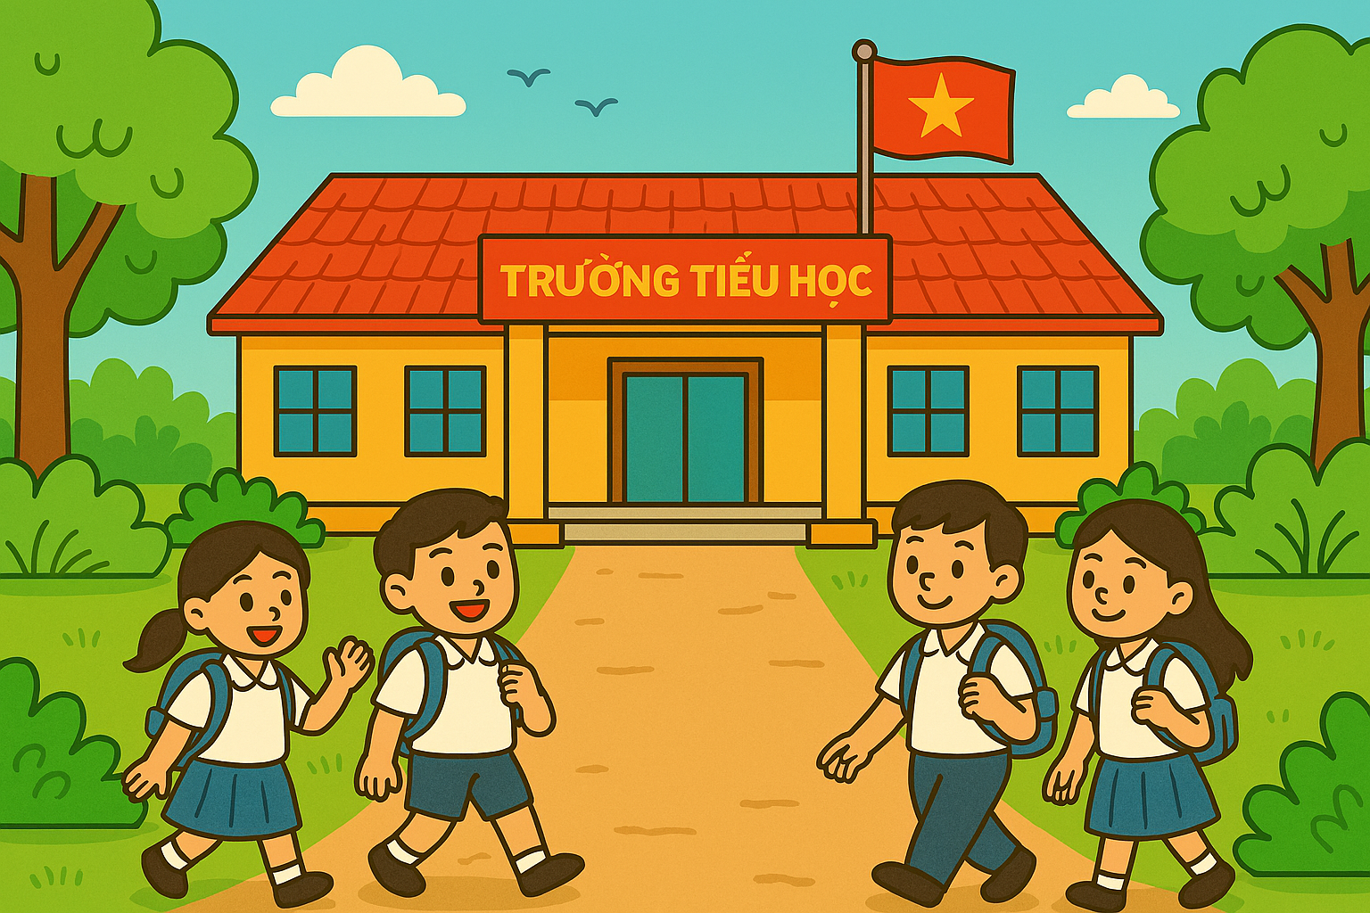
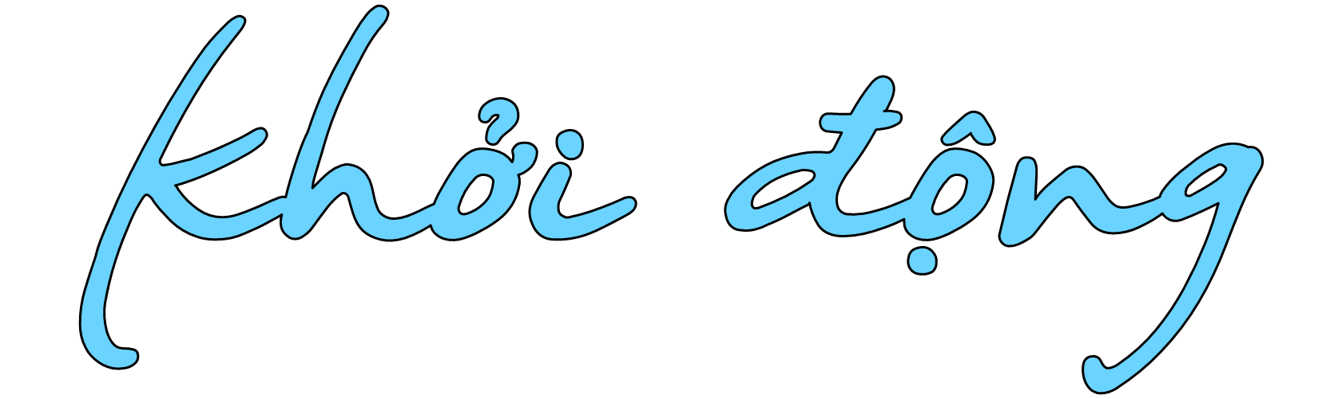

Slide 2

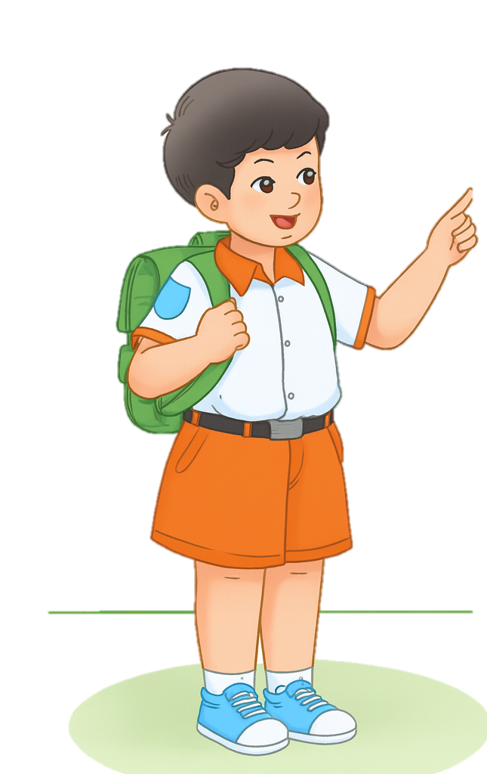
2
ĐỌC
Tôi là học sinh lớp 1
Tôi tên là Nam, học sinh lớp 1A, Trường Tiểu học Lê Quý Đôn. Ngày đầu đi học, mặc bộ đồng phục của trường, tôi hãnh diện lắm.
Hồi đầu năm học, tôi mới học chữ cái. Thế mà bây giờ, tôi đã đọc được truyện tranh. Tôi còn biết làm toán nữa. Tôi có thêm nhiều bạn mới.
Ai cũng bảo từ khi đi học, tôi chững chạc hẳn lên.
(Trung Sơn)

Slide 3
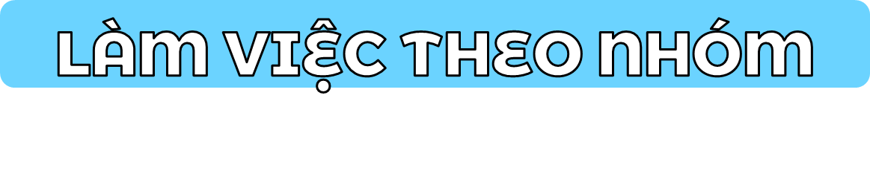
3
TRẢ LỜI CÂU HỎI
a. Bạn Nam học lớp mấy?
b. Hồi đầu năm, Nam học gì?
c. Bây giờ, Nam biết làm gì?

Slide 4

4
Viết
Viết vào vở câu trả lời cho câu hỏi a ở mục 3
Nam học (…)

Slide 5


